Slide 1
数据可视化
“大数据”在互联网行业指的是这样一种现象：互联网公司在日常运营中生成、累积的用户网络行为数据。这些数据的规模是如此庞大，以至于不能用G或T来衡量。
在这样的背景下，人们如何更好的从这些庞大的数据中方便快捷的得到想要的信息？

Slide 2
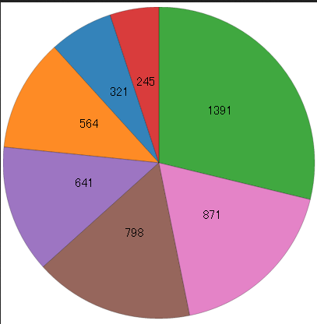
数据可视化
1、数据可视化是什么
数据可视化的目的，是要对数据进行可视化处理，以使得能够明确地、有效地传递信息。
2、为什么可视化之后会更好
比起枯燥乏味的数值，人类对于大小、位置、浓淡、颜色、形状等能够有更好更快的认识。经过可视化之后的数据能够加深人对于数据的理解和记忆。
例如：
【 321, 564, 1391, 245, 641, 798, 871 】----------
目前有哪些好用的可视化框架或库？

Slide 3
大数据时代的图表可视化利器
D3.js
echarts
Three.js
Highcharts
你还知道的数据可视化利器？平常工作中有用到哪些？

Slide 4
D3是什么
D3 的全称是（Data-Driven Documents），顾名思义：一个被数据驱动的文档。
JavaScript 的函数库
使用它主要是用来做数据可视化的
特点：比起Highcharts和Echarts更自由一些，很容易去做出自己想要的效果

Slide 5
特点：
1、数据能够与DOM绑定在一起
2、数据转换和绘制是独立的
3、类似于jq的链式语法，使得代码简洁
4、大量的布局：饼图、树形图、矩阵树等
5、基于SVG，不损失精度的矢量图形

Slide 6
怎样学习和使用D3
学习 D3 最好的地方是： http://d3js.org/ ，（当然里面都是英文的）
还有一个中文网站http://www.ourd3js.com/wordpress/?p=2209#more-2209
D3 是一个 JavaScript 函数库，并不需要通常所说的“安装”。它只有一个文件，在 HTML 中引用即可。有两种方法：
1、下载d3.zip，解压然后引用
2、网络链接

Slide 7
知识1：选择和绑定元素
选择和绑定元素是D3最基础的内容
d3.select(): 是选择所有指定元素的第一个
d3.selectAll()：是选择指定元素的全部
这两个函数返回的结果称为选择集
d3.select().selectAll().text()是否熟悉？
D3 中是通过以下两个函数来绑定数据的：
datum()：绑定一个数据到选择集上
data()：绑定一个数组到选择集上，数组的各项值分别与选择集的各元素绑定
相对而言，data() 比较常用。

Slide 8
知识2：选择、插入、删除元素
选择
select()
selectAll()
插入
append()
insert()
删除
remove()

Slide 9
知识3：图表
图表？--绘图--画布
画布是什么？----- VML 、SVG(xml)和Canvas(API)
SVG是什么？
可缩放矢量图形（Scalable Vector Graphics）
Xml格式定义图形
IE8之后都支持
特点：
1、矢量图缩放不失真；
2、基于xml可为每个元素添加js事件处理器；
3、 每个图形均视为对象，更改对象的属性，图形也会改变。
4、不适合游戏应用。
Canvas是什么？
Canvas 是通过 JavaScript 来绘制 2D 图形，是 HTML 5 中新增的元素。
IE9之后都支持
特点：
1、绘制的是位图，图像放大后会失真。
2、不支持事件处理器。
3、能够以 .png 或 .jpg 格式保存图像
4、适合游戏应用

Slide 10
知识点4：绘制矩形
1、添加画布
D3 虽然没有明文规定一定要在 SVG 中绘图，但是 D3 提供了众多的 SVG 图形的生成器，它们都是只支持 SVG 的。因此，建议使用 SVG 画布。
2、绘制矩形rect
矩形的属性，常用的有四个：
x：矩形左上角的 x 坐标 （正方向？）
y：矩形左上角的 y 坐标
width：矩形的宽度
height：矩形的高度

Slide 11
知识点5：比例尺
用数值的大小来代表像素不是一种好办法-→比例尺
var dataset_1 = [ 2.5 , 2.1 , 1.7 , 1.3 , 0.9 ]; --没有2.5px
var dataset_2 = [ 2500, 2100, 1700, 1300, 900 ]; --2500px也不现实
比例尺？一种计算关系，与数学中的函数相似
将某一区域的值映射到另一区域，其大小关系不变。这就是比例尺（Scale）。
两个概念：domain（定义域），range（值域）
比例尺有哪些？
D3提供多种比例尺，常用的两种：
线性比例尺：d3.scale.linear()
序数比例尺：d3.scale.ordinal()

Slide 12
知识点6：坐标轴
坐标轴由什么构成
在 SVG 画布的预定义元素里，有六种基本图形：
矩形 <rect>
圆形 <circle>
椭圆 <ellipse>
线段 <line>
折线 <polyline>
多边形 <polygon>
另外，还有一种比较特殊，也是功能最强的元素：
路径 <path>
显然，这里面没有坐标轴 <axis> 这种元素
→需要用其他元素来组合成坐标轴

Slide 13
知识点7：会动的图表
动态的图表→一定时间内有所变化
实现动态的方法:
transition()启动过渡效果
duration()指定过渡的持续时间，单位为毫秒
ease()指定过渡的方式，常用的有：
linear：普通的线性变化
circle：慢慢地到达变换的最终状态
elastic：带有弹跳的到达最终状态
bounce：在最终状态处弹跳几次
调用时，格式形如： ease(“bounce”)。
delay()指定延迟的时间，表示一定时间后才开始转变，单位同样为毫秒。此函数可以对整体指定延迟，也可以对个别指定延迟。

Slide 14
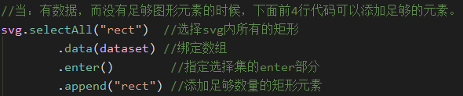
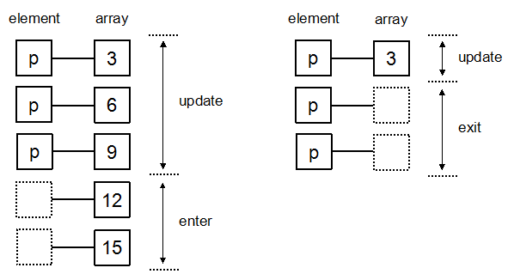
知识点8：理解Update、Enter、Exit
Update、Enter、Exit 是 D3 中三个非常重要的概念，它处理的是当选择集和数据的数量关系不确定的情况。
请大家记住：
update 部分的处理办法一般是：更新属性值
enter 部分的处理办法一般是：添加元素后，赋予属性值
exit 部分的处理办法一般是：删除元素（remove）

Slide 15
知识点9：交互式操作
on(string , function)
string→监听的事件（鼠标7，键盘3，触屏3）
function→响应的内容

Slide 16
知识点10:布局
如何理解布局
布局的作用是：将不适合用于绘图的数据转换成了适合用于绘图的数据（即计算出适合于作图的数据）→数据转换
布局有哪些
D3 总共提供了 12 个布局：饼状图（Pie）、力导向图（Force）、弦图（Chord）、树状图（Tree）、集群图（Cluster）、捆图（Bundle）、打包图 （Pack）、直方图（Histogram）、分区图（Partition）、堆栈图（Stack）、矩阵树图（Treemap）、层级图 （Hierarchy）。 12 个布局中，层级图（Hierarchy）不能直接使用。集群图、打包图、分区图、树状图、矩阵树图是由层级图扩展来的。如此一来，能够使用的布局是 11 个（有 5 个是由层级图扩展而来）。这些布局的作用都是将某种数据转换成另一种数据，而转换后的数据是利于可视化的。
千万记住：布局不是要直接绘图，而是为了得到绘图所需的数据。

Slide 17
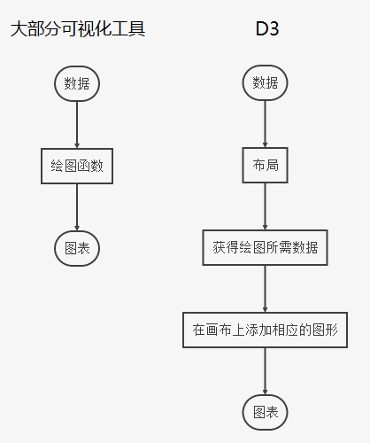
知识点10:布局
如果希望开发脑海中任意想象到的图表→选择 D3
如果希望开发几种固定种类的、十分大众化的图表→选择 Highcharts、Echarts 等

Slide 18

绘制饼图
布局（数据转换）
d3.layout.pie()
生成器：
SVG 有一个元素，叫做路径 <path>，是 SVG 中功能最强的元素，它可以表示其它任意的图形。顾名思义，路径元素就是通过定义一个段“路径”，来绘制出各种图形。但是，路径是很难计算的，通过布局转换 后的数据 piedata 仍然很难手动计算得到路径值。为我们完成这项任务的，就是生成器。

Slide 19
力导向图的制作
力导向图（Force-Directed Graph):
是绘图的一种算法,表示节点之间的多对多的关系；
力导向图布局：d3.layout.force()
绘制：
line，线段，表示连线。
circle，圆，表示节点。
text，文字，描述节点。
力导向图是不断运动的，每一时刻都在发生更新，因此，必须不断更新节点和连线的位置→tick事件监听

Slide 20
API中文手册
https://github.com/mbostock/d3/wiki/API--%E4%B8%AD%E6%96%87%E6%89%8B%E5%86%8C

Slide 21
-
谢谢~
2016.01.08
CSDN前端组
张望

